Slide 1
KHOA HỌC- TUẦN 26- TIẾT 1
Cơ quan sinh sản
của thực vật có hoa

Slide 2
Khởi động

Slide 3
Kể tên một số đồ dùng, máy móc sử dụng năng lượng điện. Loại đồ dùng nào sử dụng năng lượng điện để đốt nóng?

Slide 4
Ví dụ: ti vi, tủ lạnh, máy quạt, nồi cơm điện, máy vi tính,bóng đèn,bàn là…
Loại đồ dùng sử dụng năng lượng điện để đốt nóng là nồi cơm điện, bàn là...

Slide 5
Thế nào là sự biến đổi hóa học? Cho ví dụ.
Sự biến đổi hóa học là sự biến đổi từ chất này thành chất khác.
Ví dụ: xi măng trộn cát và nước, cho vôi sống vào nước,…

Slide 6
Khoa học
Cơ quan sinh sản
của thực vật có hoa

Slide 7
Quan sát hình 1 & 2 (trang 104 SGK) chỉ vào hình và nói tên cơ quan sinh sản của cây dong riềng và cây phượng.

Slide 8
Cơ quan sinh sản của cây dong riềng là hoa dong riềng

Slide 9
Cơ quan sinh sản của cây phượng là hoa phượng

Slide 10
Nói tên cơ quan sinh sản của một số cây có hoa khác
Kết luận: Hoa là cơ quan sinh sản của cây có hoa

Slide 11
Hoạt động 1: Quan sát Từng cặp HS quan sát và chỉ vào nhị (nhị đực) và nhụy (nhị cái) của hoa râm bụt và hoa sen.

Slide 12
Nhị
Nhuỵ

Slide 13
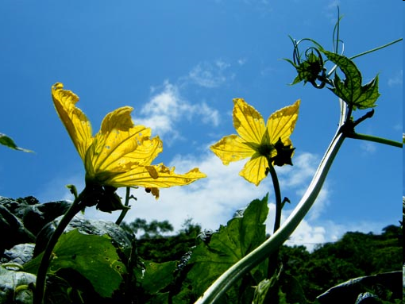
Hoa nào là hoa muớp đực, hoa nào là hoa mướp cái?
Hoa mướp đực
Hoa mướp cái

Slide 14
Hoa có cả nhị và nhuỵ là hoa lưỡng tính, hoa chỉ có nhị (hoa đực) hoặc nhuỵ (hoa cái) là hoa đơn tính

Slide 15
Hoạt động 2: thực hành với vật thật (làm việc theo nhóm)
Nhóm trưởng điều khiển nhóm mình thực hiện những nhiệm vụ sau:

Slide 16
- Quan sát các bộ phận của các bông hoa đã sưu tầm được và chỉ xem đâu là nhị đâu là nhuỵ
- Phân loại các bông hoa đã sưu tầm được, hoa nào có cả nhị và nhuỵ; hoa nào chỉ có nhị (hoa đực) hoặc nhuỵ (hoa cái) và hoàn thành bảng sau:

Slide 17
Hoa có cả nhị và nhuỵ | Hoa chỉ có nhị hoặc nhuỵ

Slide 18
Hoa có cả nhị và nhuỵ | Hoa chỉ có nhị hoặc nhuỵ
Phượng
Ngô, lau, chít
Anh đào, Sen
Mướp, bầu, bí
Bưởi, cam, quýt
Mận, đào, mơ,...

Slide 19
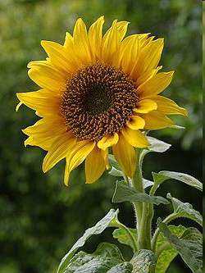
Hoa mai là hoa lưỡng tính
Hoa hướng dương là hoa lưỡng tính

Slide 20
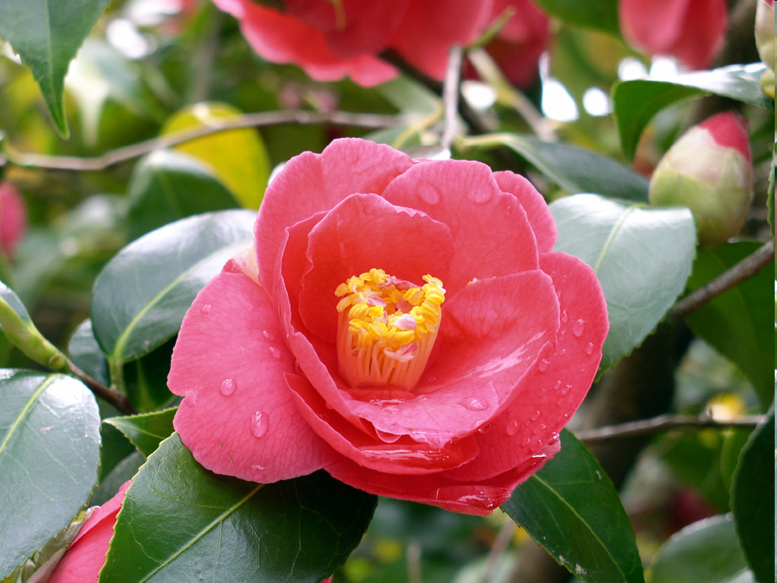
Hoa hồng là hoa lưỡng tính

Slide 21
Hoa là cơ quan sinh sản của những loài thực vật có hoa. Cơ quan sinh dục đực gọi là nhị, cơ quan sinh dục cái gọi là nhuỵ. Một số cây có hoa đực riêng, hoa cái riêng. Đa số cây có hoa, trên cùng một hoa có cả nhị và nhuỵ

Slide 22
Hoạt động 3: Thực hành với sơ đồ nhị và nhuỵ ở hoa lưỡng tính
Quan sát sơ đồ trang 105 SGK và đọc ghi chú để tìm ra những ghi chú đó ứng với bộ phận nào trên sơ đồ.

Slide 23
Nhị gồm:
a: Bao phấn
( chứa hạt phấn)
b: Chỉ nhị
Nhuỵ gồm:
c: Đầu nhuỵ.
d: Vòi nhuỵ.
e: Bầu nhuỵ
g: Noãn

Slide 24
HS chỉ sơ đồ và nêu tên một số bộ phận chính của nhị và nhuỵ

Slide 26
Đánh dấu chéo vào ô trống trước câu trả lời đúng

Slide 27
Đánh dấu chéo vào ô trống trước câu trả lời đúng
. Cơ quan sinh dục cái của thực vật có hoa được gọi là gì?
Nhị Nhuỵ
X

Slide 28
Đánh dấu x vào ô trống trước câu trả lời đúng
4. Hoa chỉ có nhị mà không có nhuỵ gọi là hoa gì? Hoa đực
Hoa cái
5. Hoa chỉ có nhuỵ mà không có nhị gọi là hoa gì? Hoa đực
Hoa cái
X
X

Slide 29
Đánh dấu chéo vào ô trống trước câu trả lời đúng
6. Hoa có cả nhị lẫn nhuỵ gọi là hoa gì?
Hoa đơn tính
Hoa lưỡng tính
X

Slide 30
Khoa học
Cơ quan sinh sản
của thực vật có hoa
1. Nhị và nhụy
2. Cấu tạo của nhị và nhụy

